Slide 1
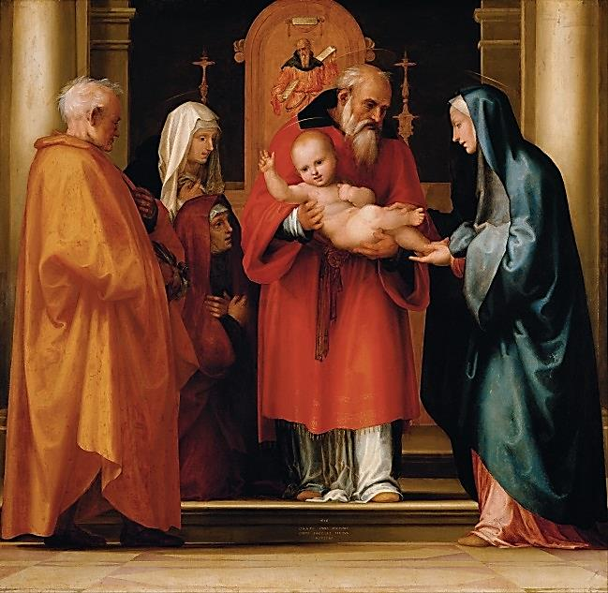
Journée de la Vie consacrée
à
la maison provinciale des
Sœurs de l’Enfant-Jésus de Chauffailles
Rivière-du-L0up, le 2 février 2012
La scène de Jésus dans le temple
Fra Bartolomme

Slide 2
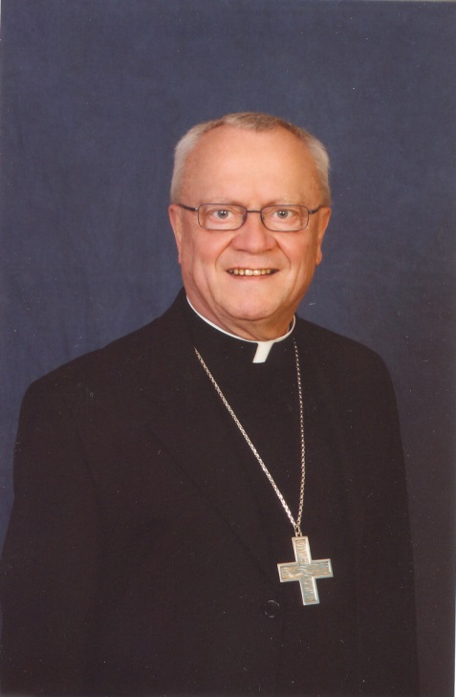
Monseigneur Yvon-Joseph Moreau,
évêque du diocèse de
Sainte-Anne-de-la-Pocatière,
a animé cette journée
qui rend hommage à la
Lumière des nations.
Source : site du diocèse de
Sainte-Anne-de-la Pocatière

Slide 3
Pourquoi une Journée de la Vie consacrée ?
La fête de la Présentation de Jésus au Temple a été choisie par le pape Jean-Paul II, en 1997, pour la Journée mondiale de la Vie consacrée.
Triple but visé
Remercier le Seigneur pour le grand don de la vie consacrée
Faire mieux connaître et apprécier la vie consacrée au peuple de Dieu
Invitation aux personnes consacrées à célébrer ensemble et solennellement les merveilles que le Seigneur accomplit en elles

Slide 4
Comme Marie, les personnes consacrées sont invitées à présenter le Fils de Dieu au monde.
Sculpture sous l’autel de la chapelle
à la maison de Chauffailles, France

Slide 5
Mot d’ouverture
Mgr Yvon-Joseph Moreau s’est adressé à la centaine de personnes consacrées du diocèse de Sainte-Anne-de-La-Pocatière réunies pour célébrer la Journée de la vie consacrée.

Slide 6
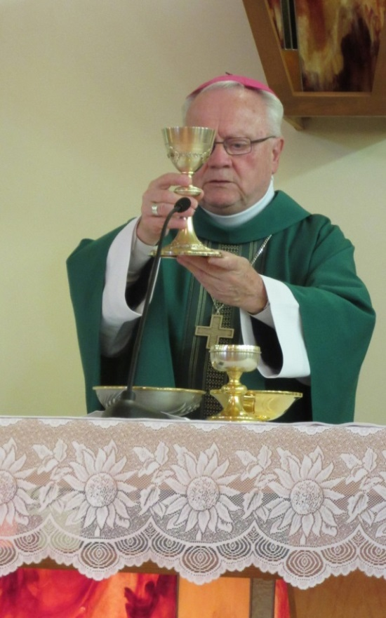
À l’Eucharistie
le grand Mystère de la foi est célébrée sous la présidence de Mgr Moreau
Louange
et action de grâce
pour le don de la vie consacrée

Slide 7
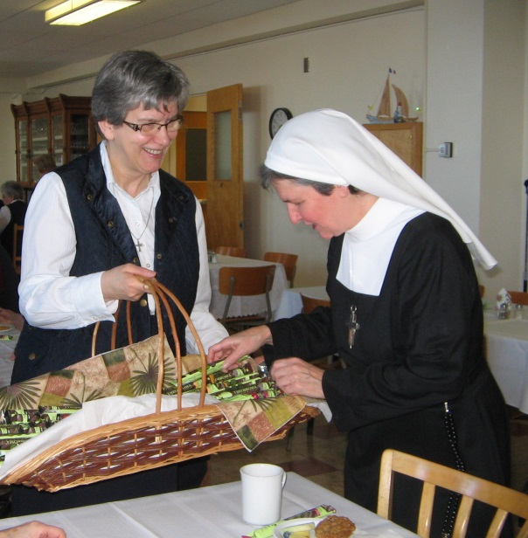
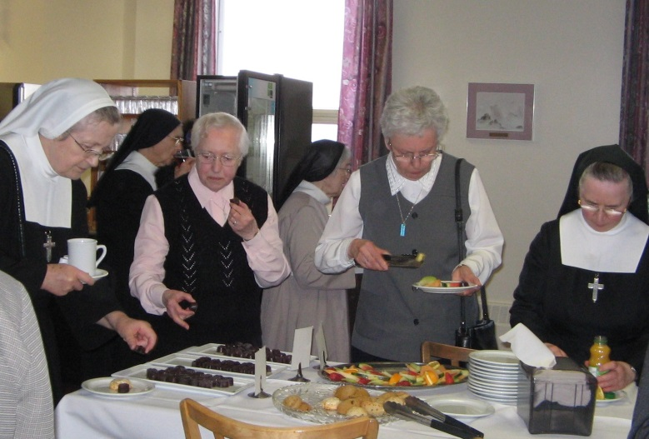
Goûter partagé avant l’au revoir

Slide 8
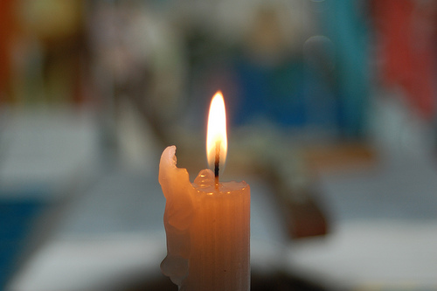
Jésus…Lumière des nations

Slide 9
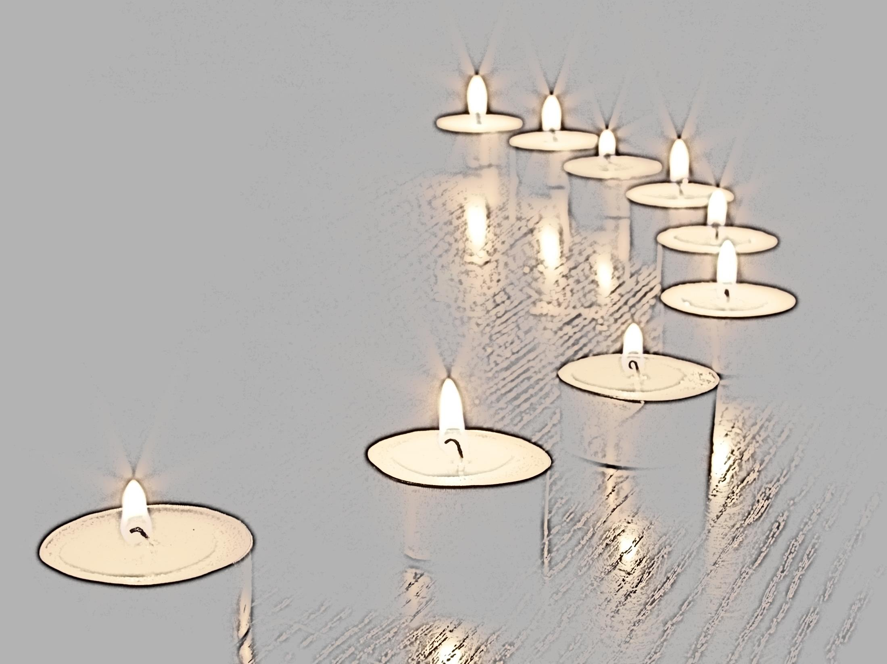
Appel
à porter
la LUMIÈRE
au monde

